Slide 1


Slide 2
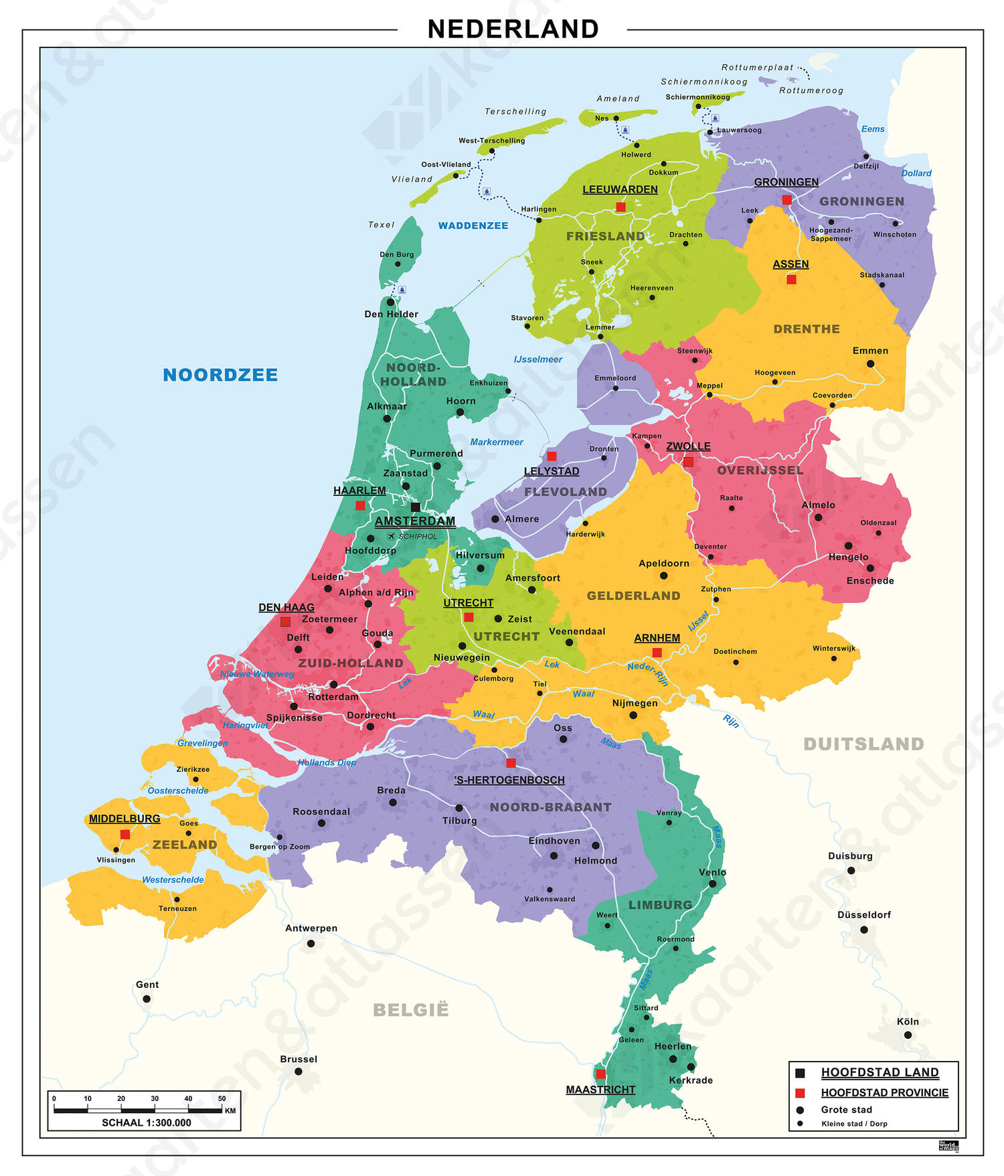

Slide 3
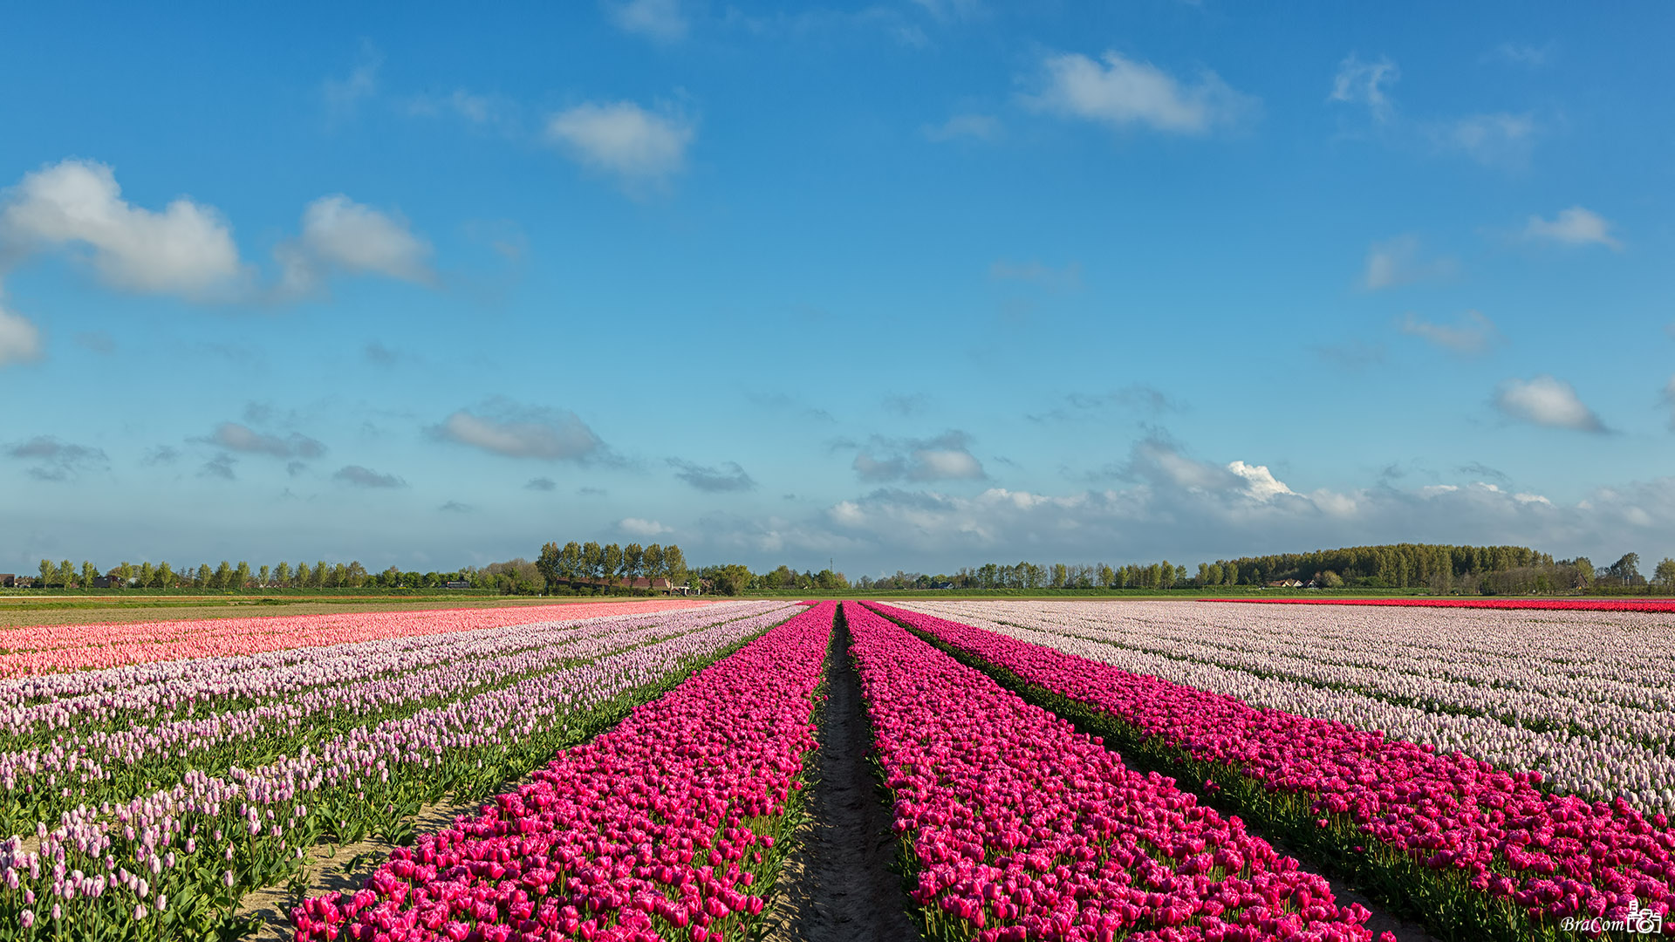
Nizozemska
Mala i raznolika

Slide 4
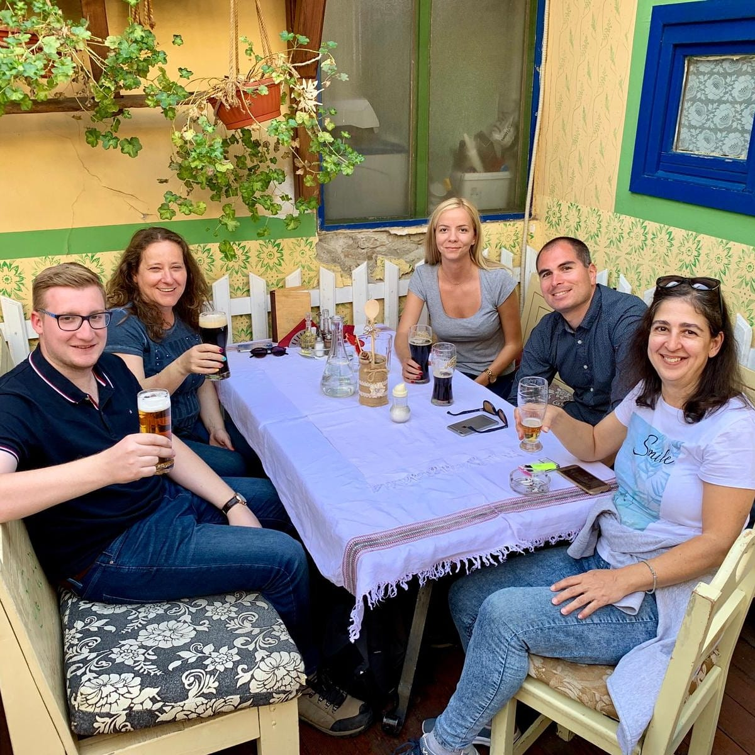

Slide 5
Topics
Nizozemska se predstavlja
Turističke atrakcije
Kraljevska porodica, praznici, veroispovest
Školski sistem: drugaciji od srpskog
Kuhinja: puno stranih uticaja
Limburg: ‘domaće inostranstvo’
Holandski za početnike
Da li ste znali da…..

Slide 6
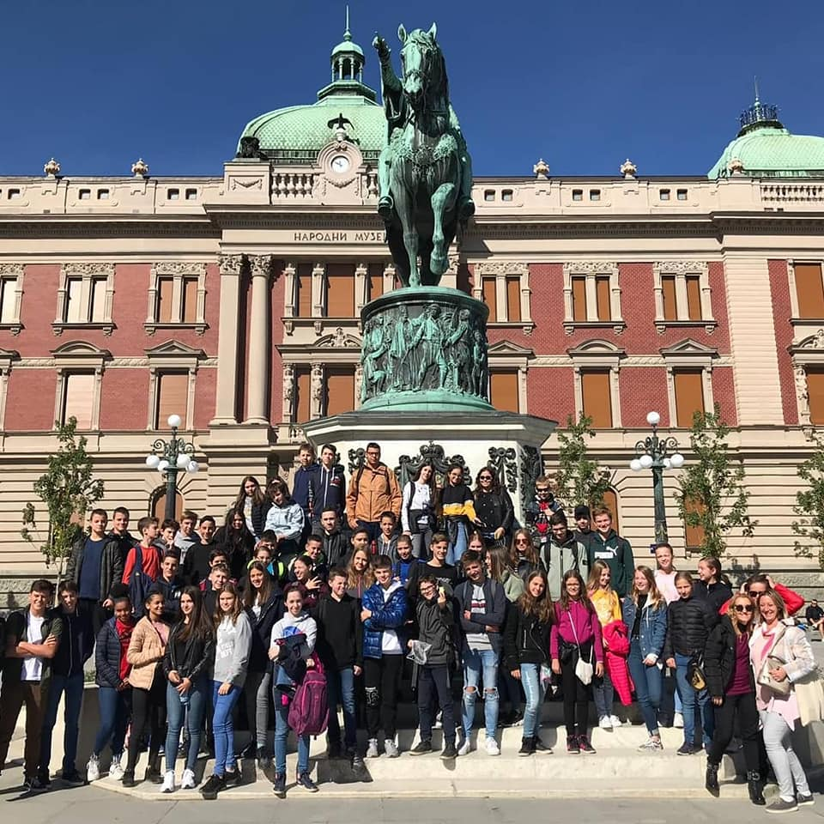

Slide 7
Nizozemska se predstavlja
Prelepa zemlja na severozapadu Evrope
17 miliona stanovnika: direktni, praktični i štedljivi
Glavni grad: Amsterdam, 850.000 stanovnika
Klima: umerena morska klima (leta hladnija, zime toplije)
Niko nema takve oblake
Kraljevina Nizozemska: ustavna monarhija
Poznata po: cveću, voću, povrću (staklenici) i mlečnim proizvodima
Rudnici na jugu zamenjeni gasom na severu
Budućnost: vetrenjače na vodi koje pokreće vetar i sunčeva energija

Slide 8
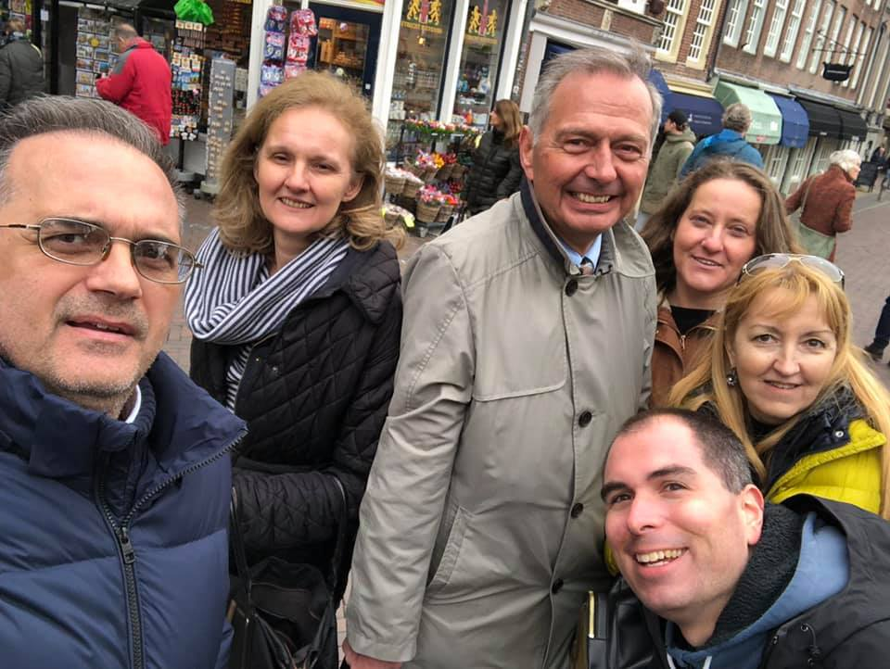

Slide 9
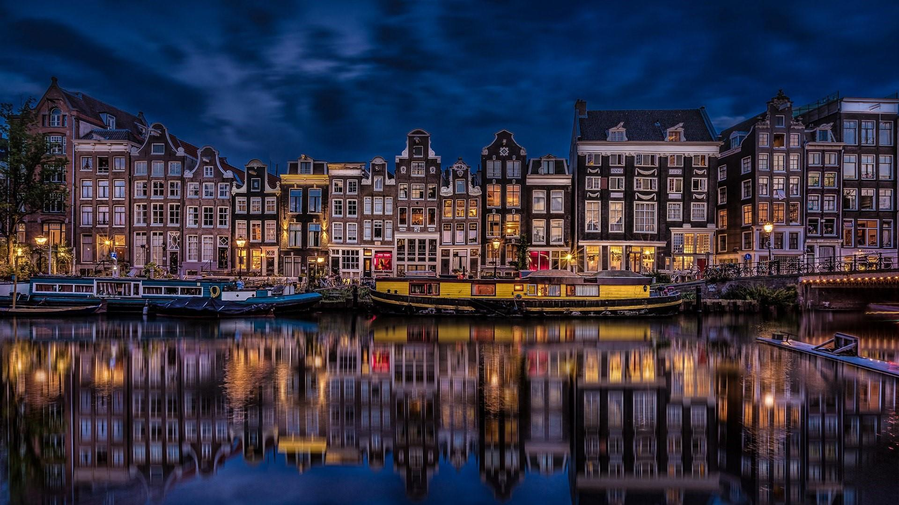

Slide 10
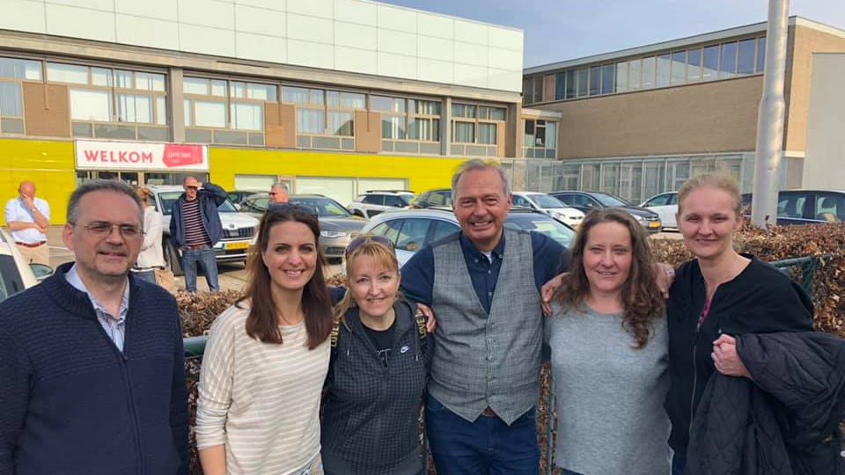

Slide 11
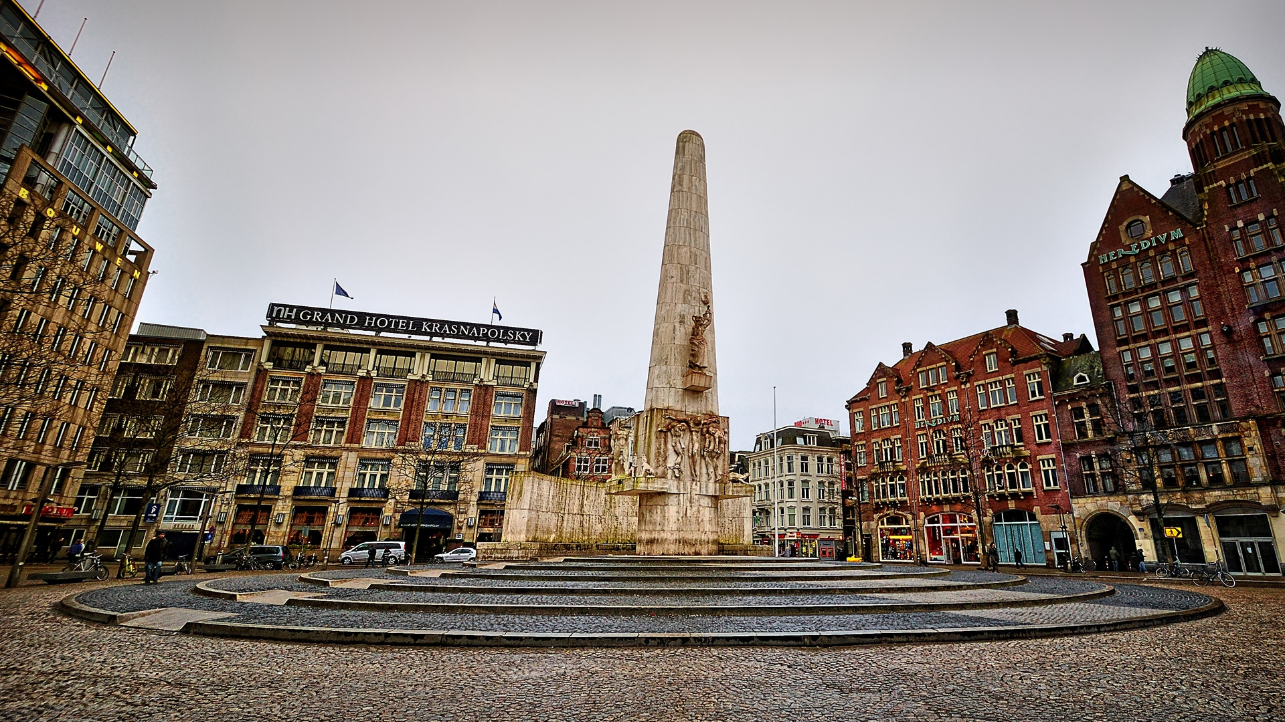

Slide 12
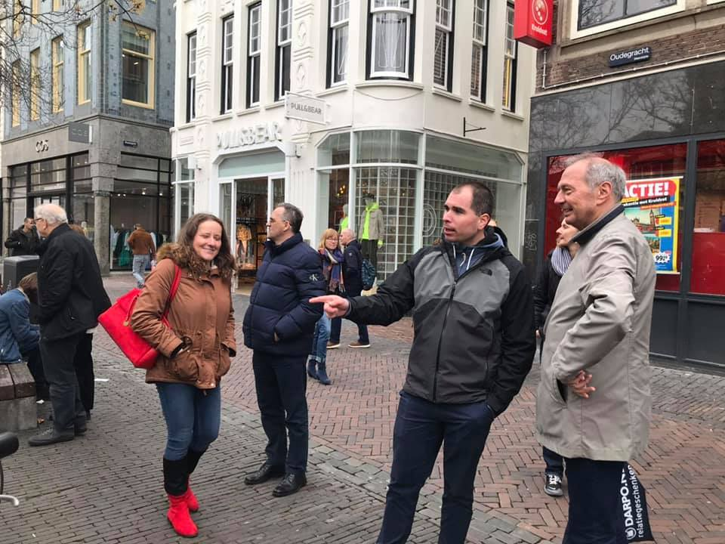

Slide 13
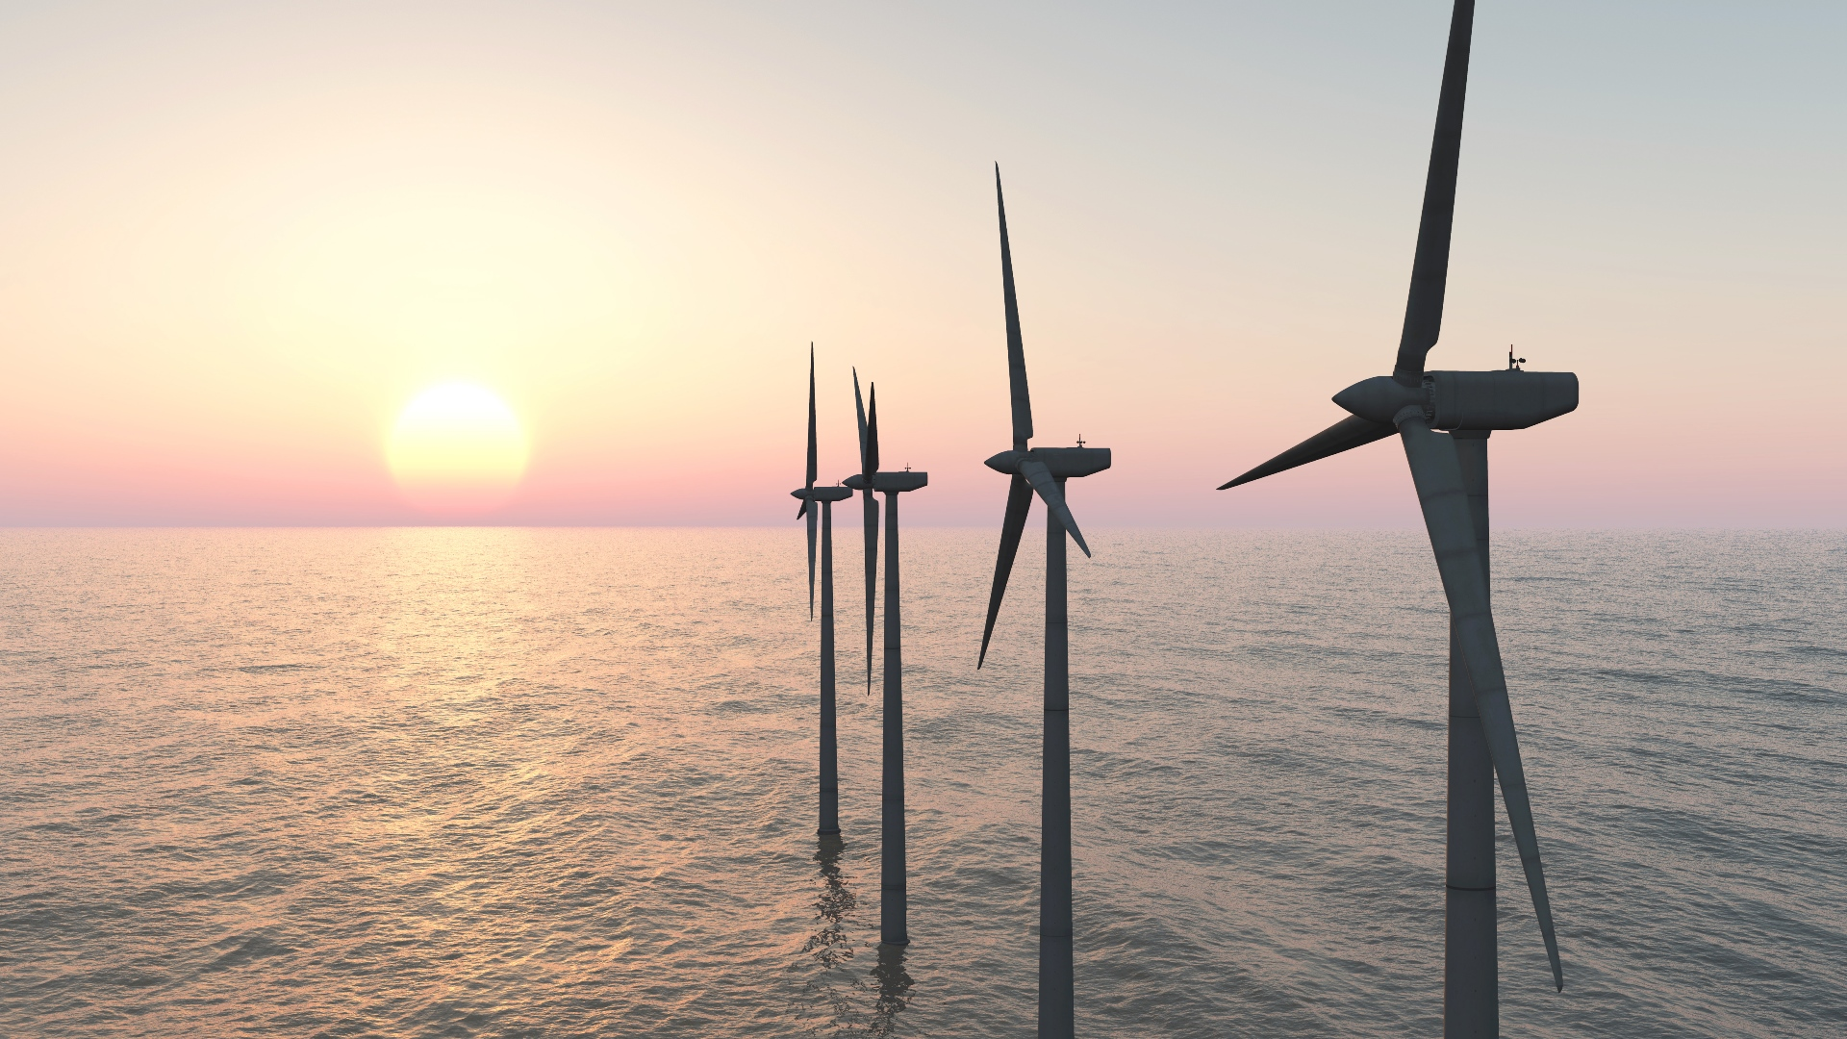

Slide 14
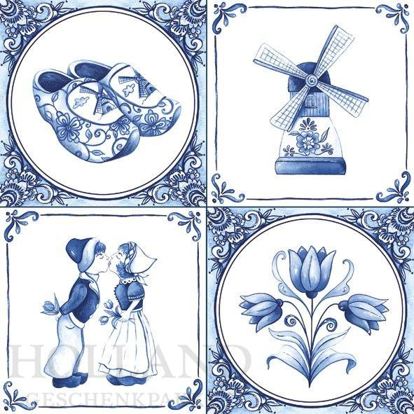
Turističke atrakcije
Amsterdam: Dam, Rijksmuzej, Van Gog muzej, kuća Ane Frank
‘Bollenstreek’ – beskonačna cvetna polja
Džinovske peščane plaže na Severnom moru
Živopisna sela: Volendam, Marken, Monnickendam
Muzej u prirodi: Zaanse schans i Kinderdijk
Skijanje u zatvorenom
‘Delfts blauw’- čuveni porcelan iz grada Delft-a.
Limburg- ‘domaće’ inostranstvo

Slide 15
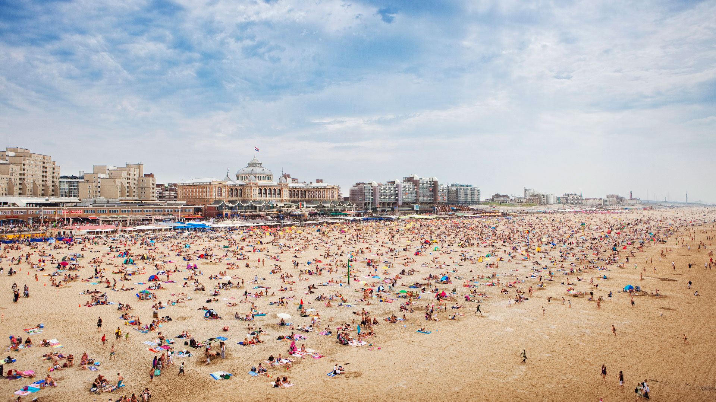

Slide 16
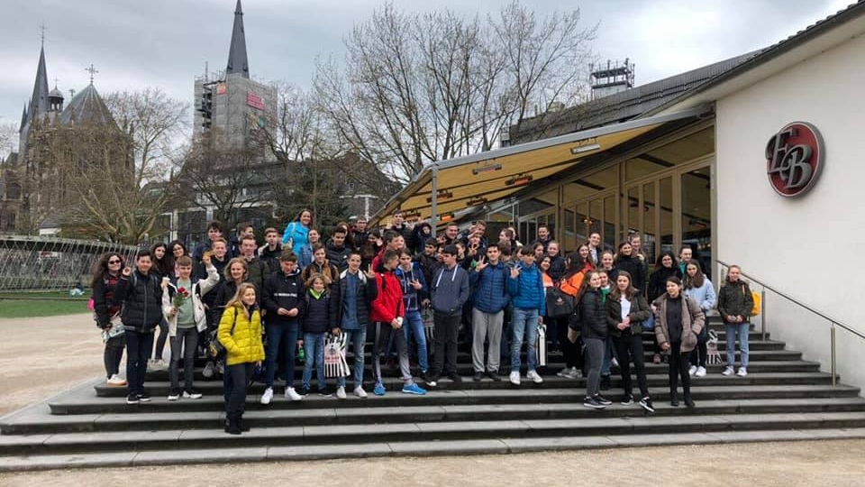

Slide 17
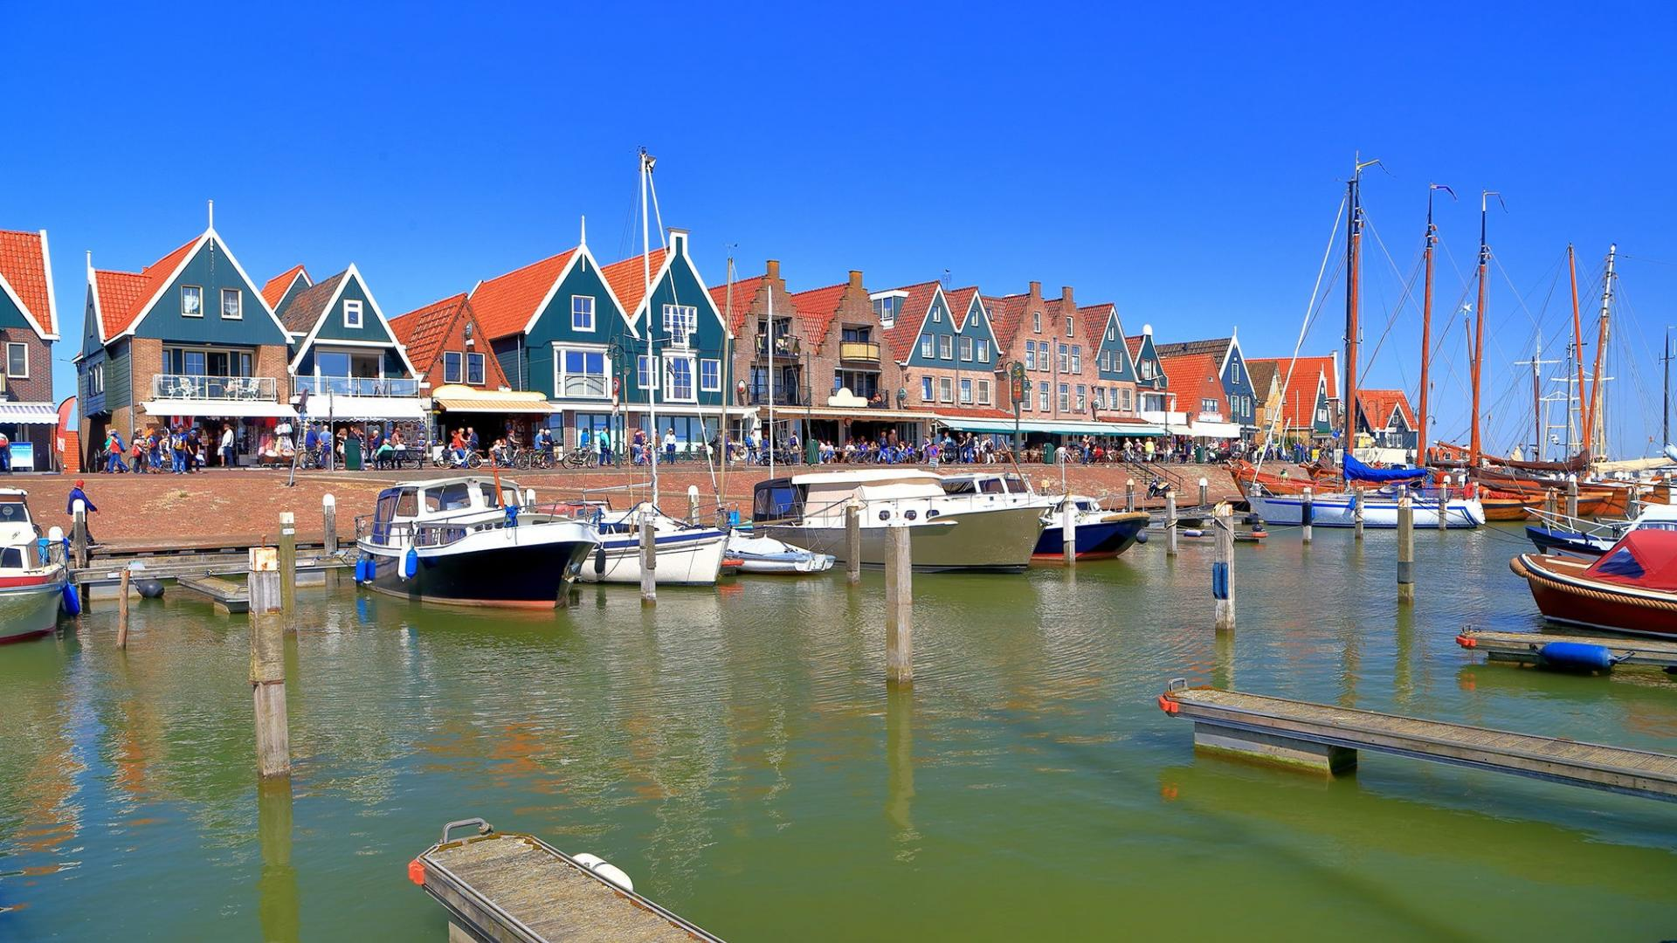

Slide 18
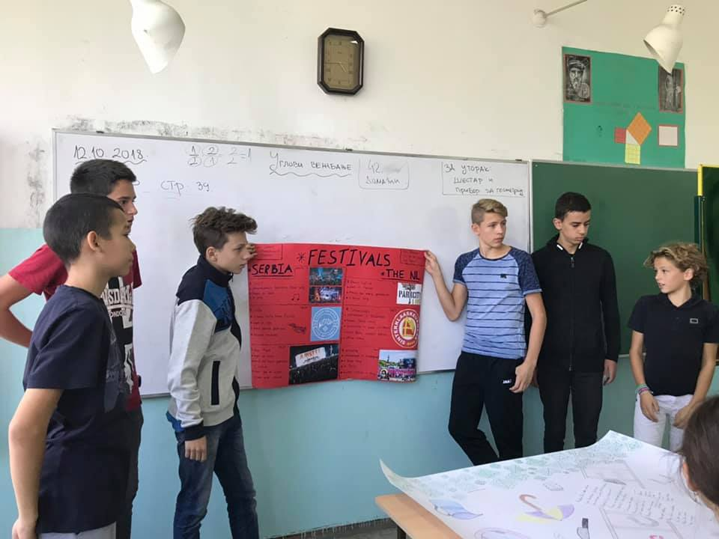

Slide 19
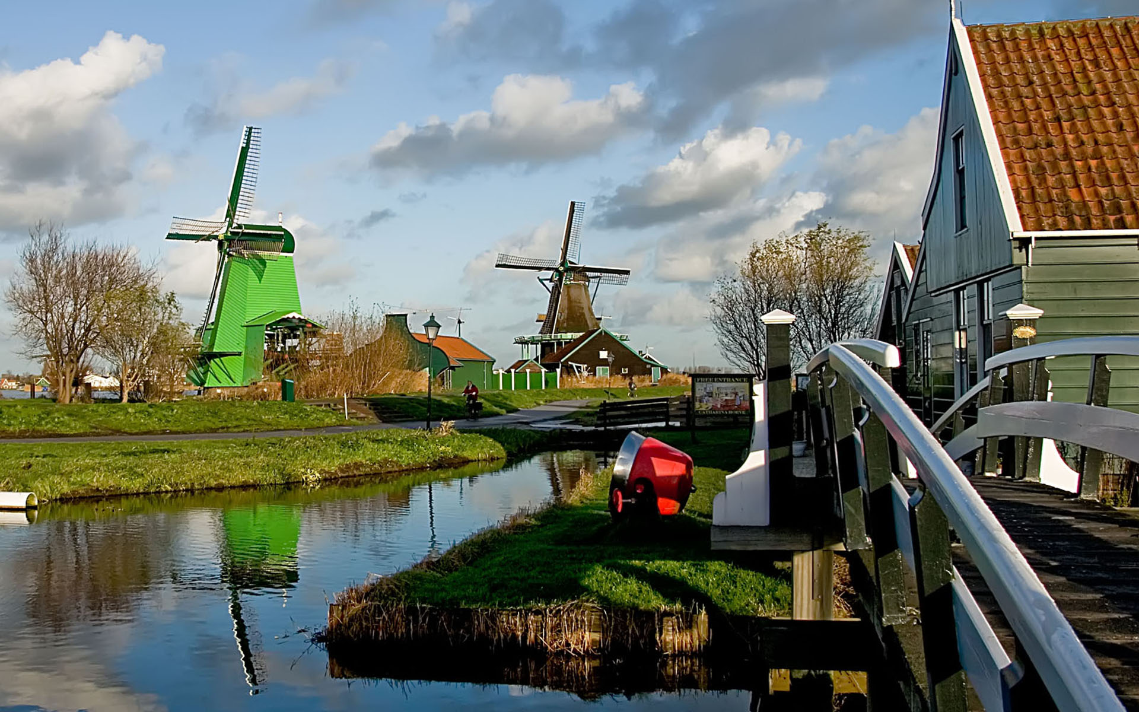

Slide 20
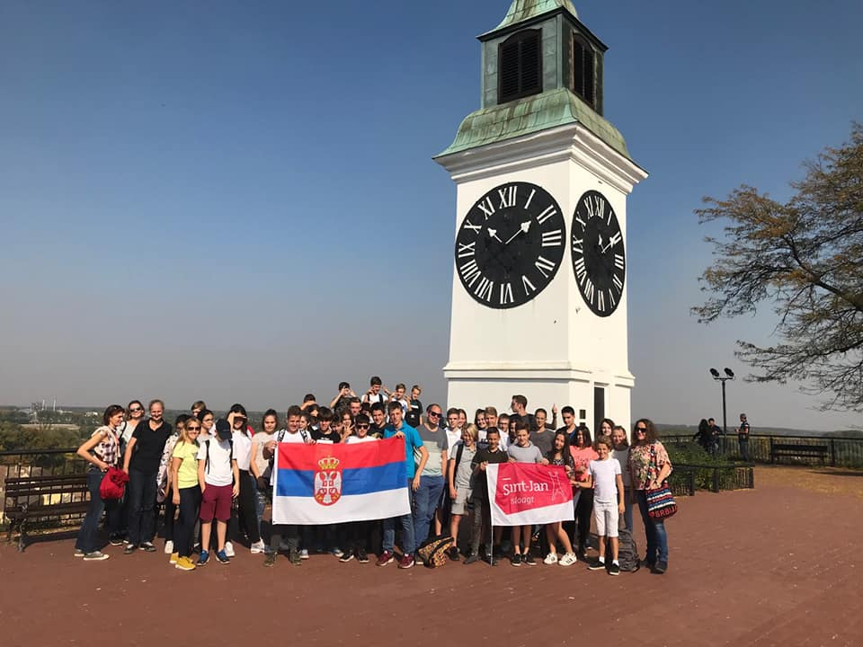

Slide 21
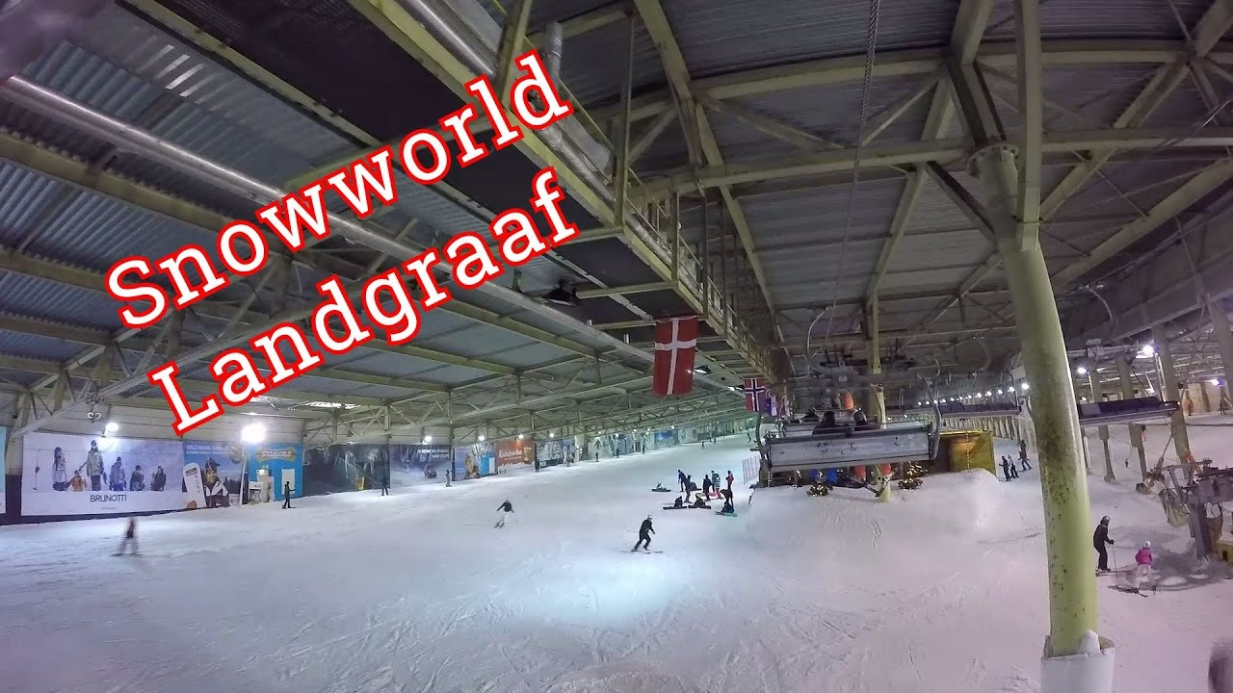

Slide 22
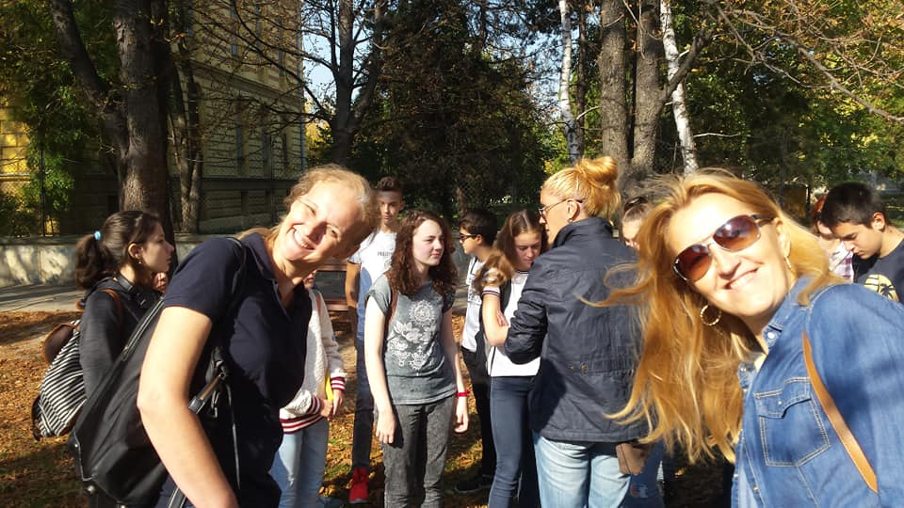

Slide 23
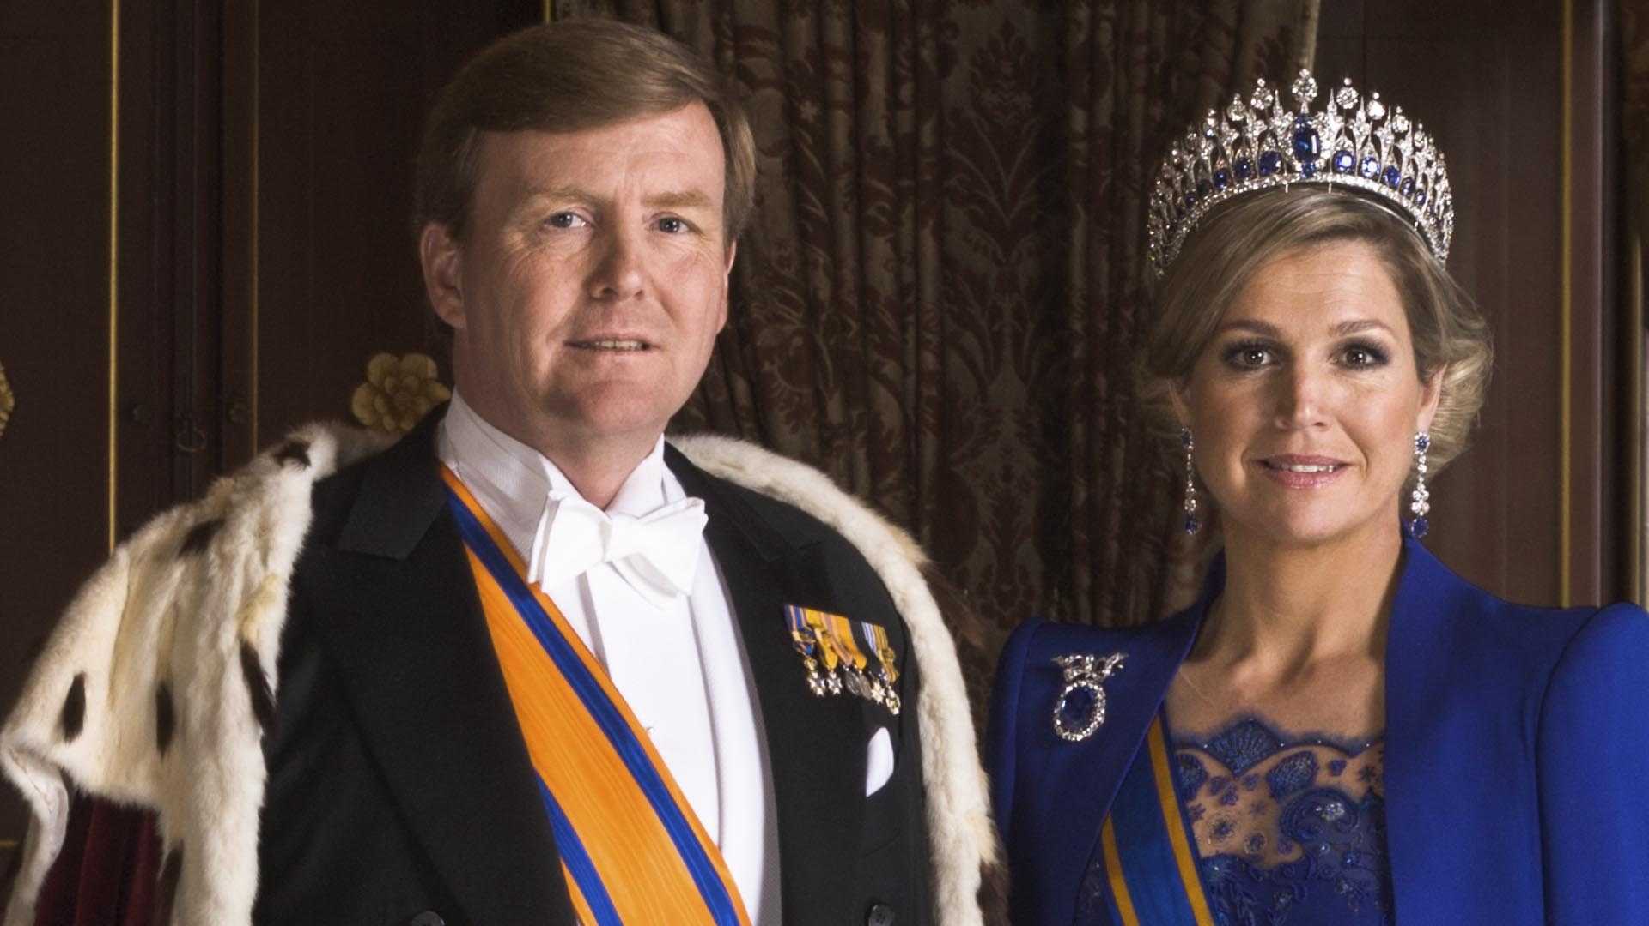
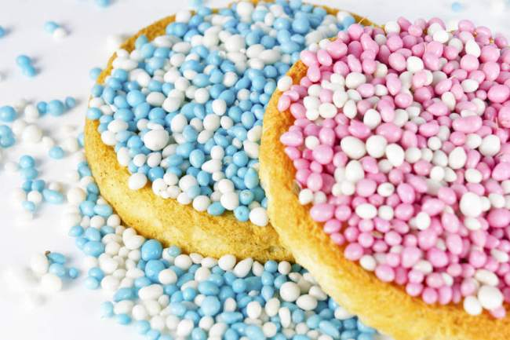
Kraljevska porodica, običaji, veroispovest
Sever protestanti, jug katolici
Kraljevska porodica: protestanti
van Oranje: tri puta kraljica, sada kralj
Willem-Alexander i Maxima
Sinterklaas
Rođendani: Čestitke svim gostima
Najavi da li ostajes i na večeri
Roze i plavi ‘miševi’ za rodjenje deteta
Prva pričest u Limburgu i teretane u katoličkim crkvama
Slobode i ograničenja: strogo religiozna područja
Biciklom na posao”i ‘groznica’ klizanja na otvorenom
‘Emocije’ dozvoljene uz fudbal i u Limburgu uz Karneval

Slide 24
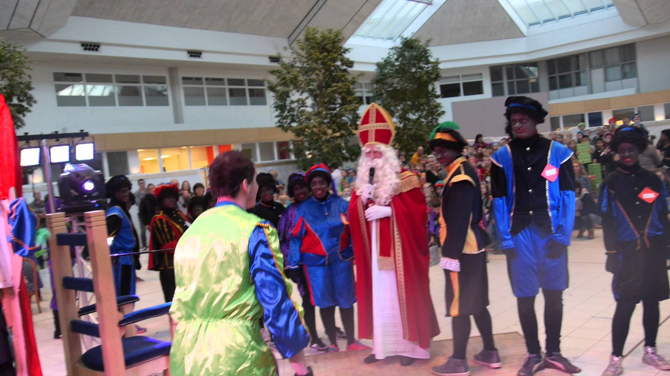

Slide 25
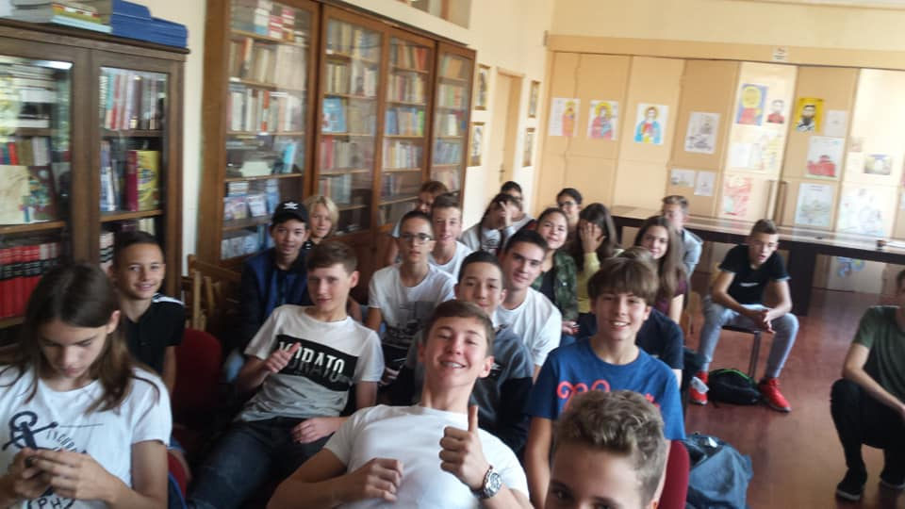

Slide 26
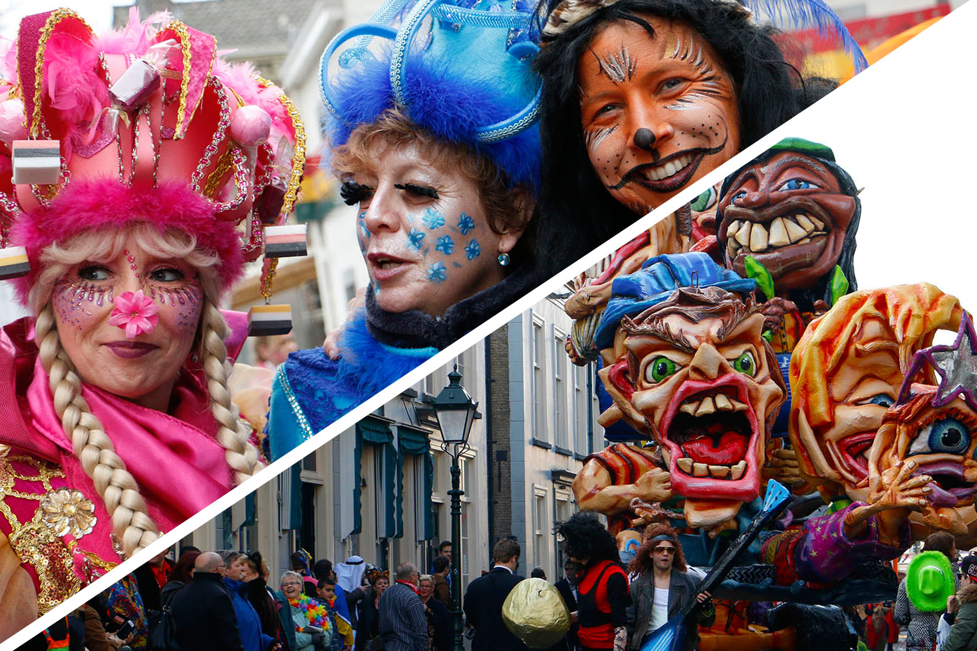
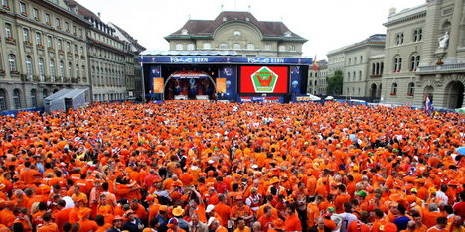
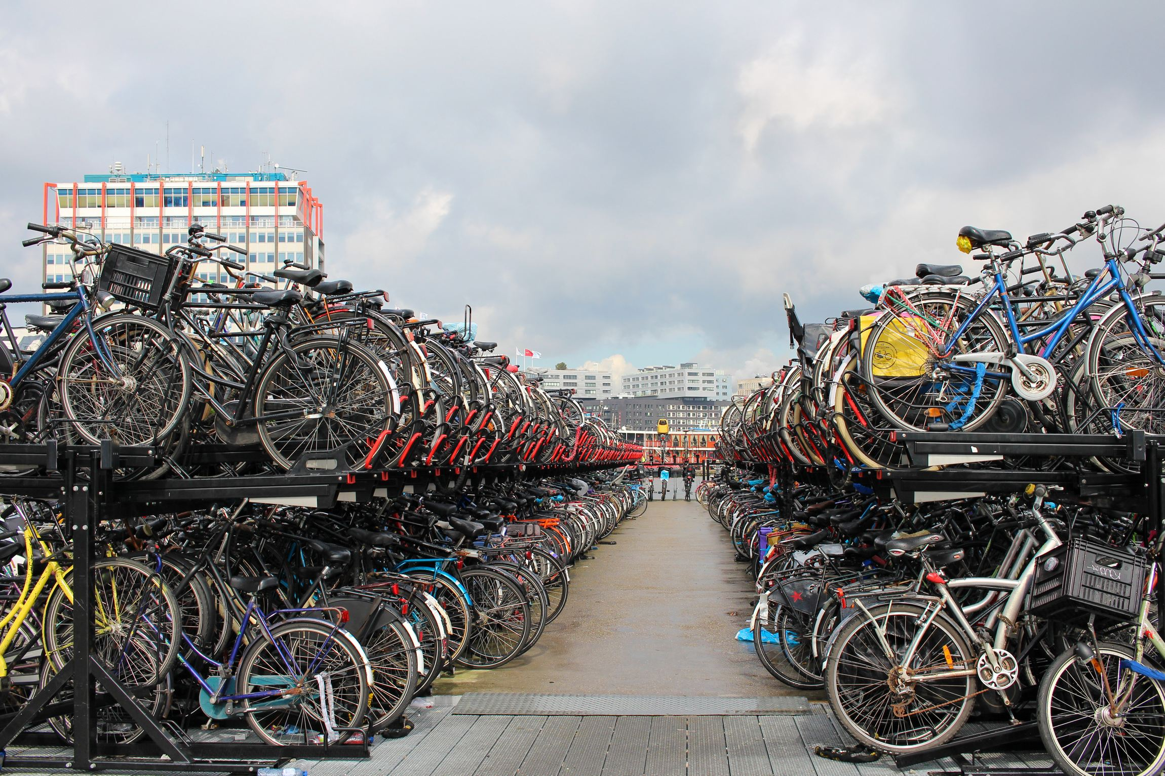

Slide 27
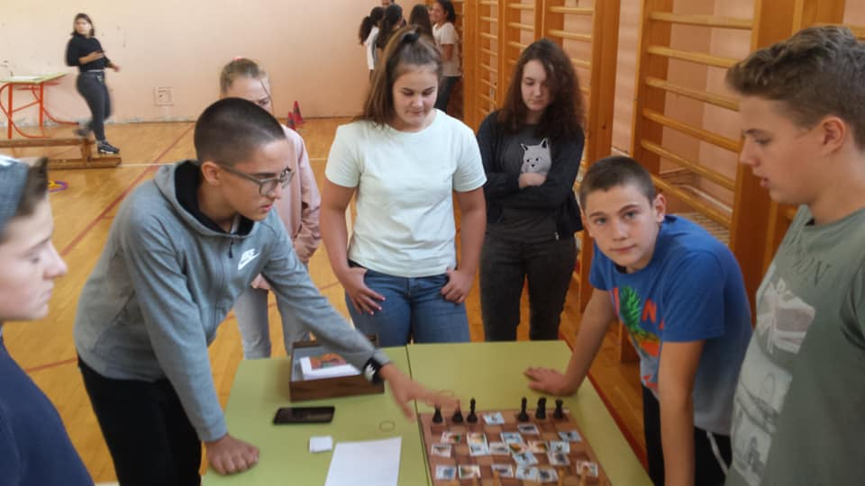

Slide 28
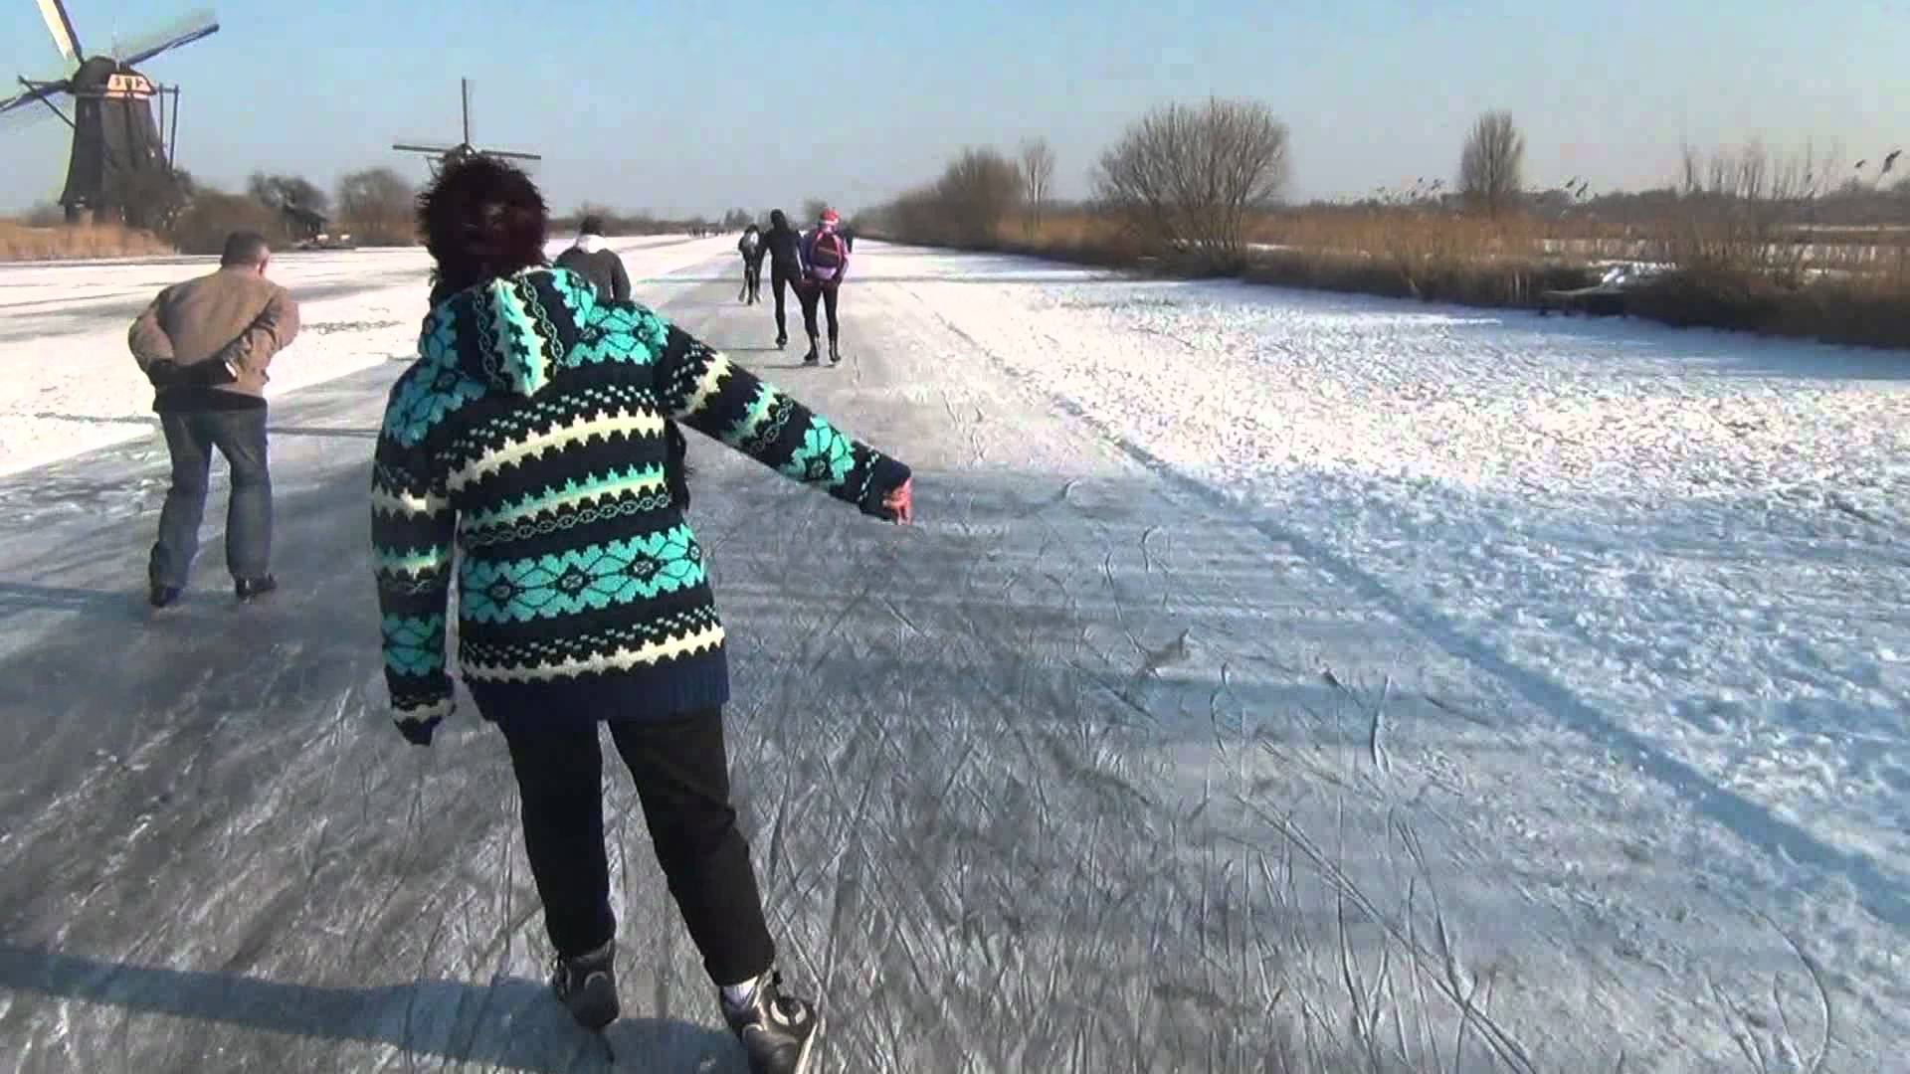

Slide 29
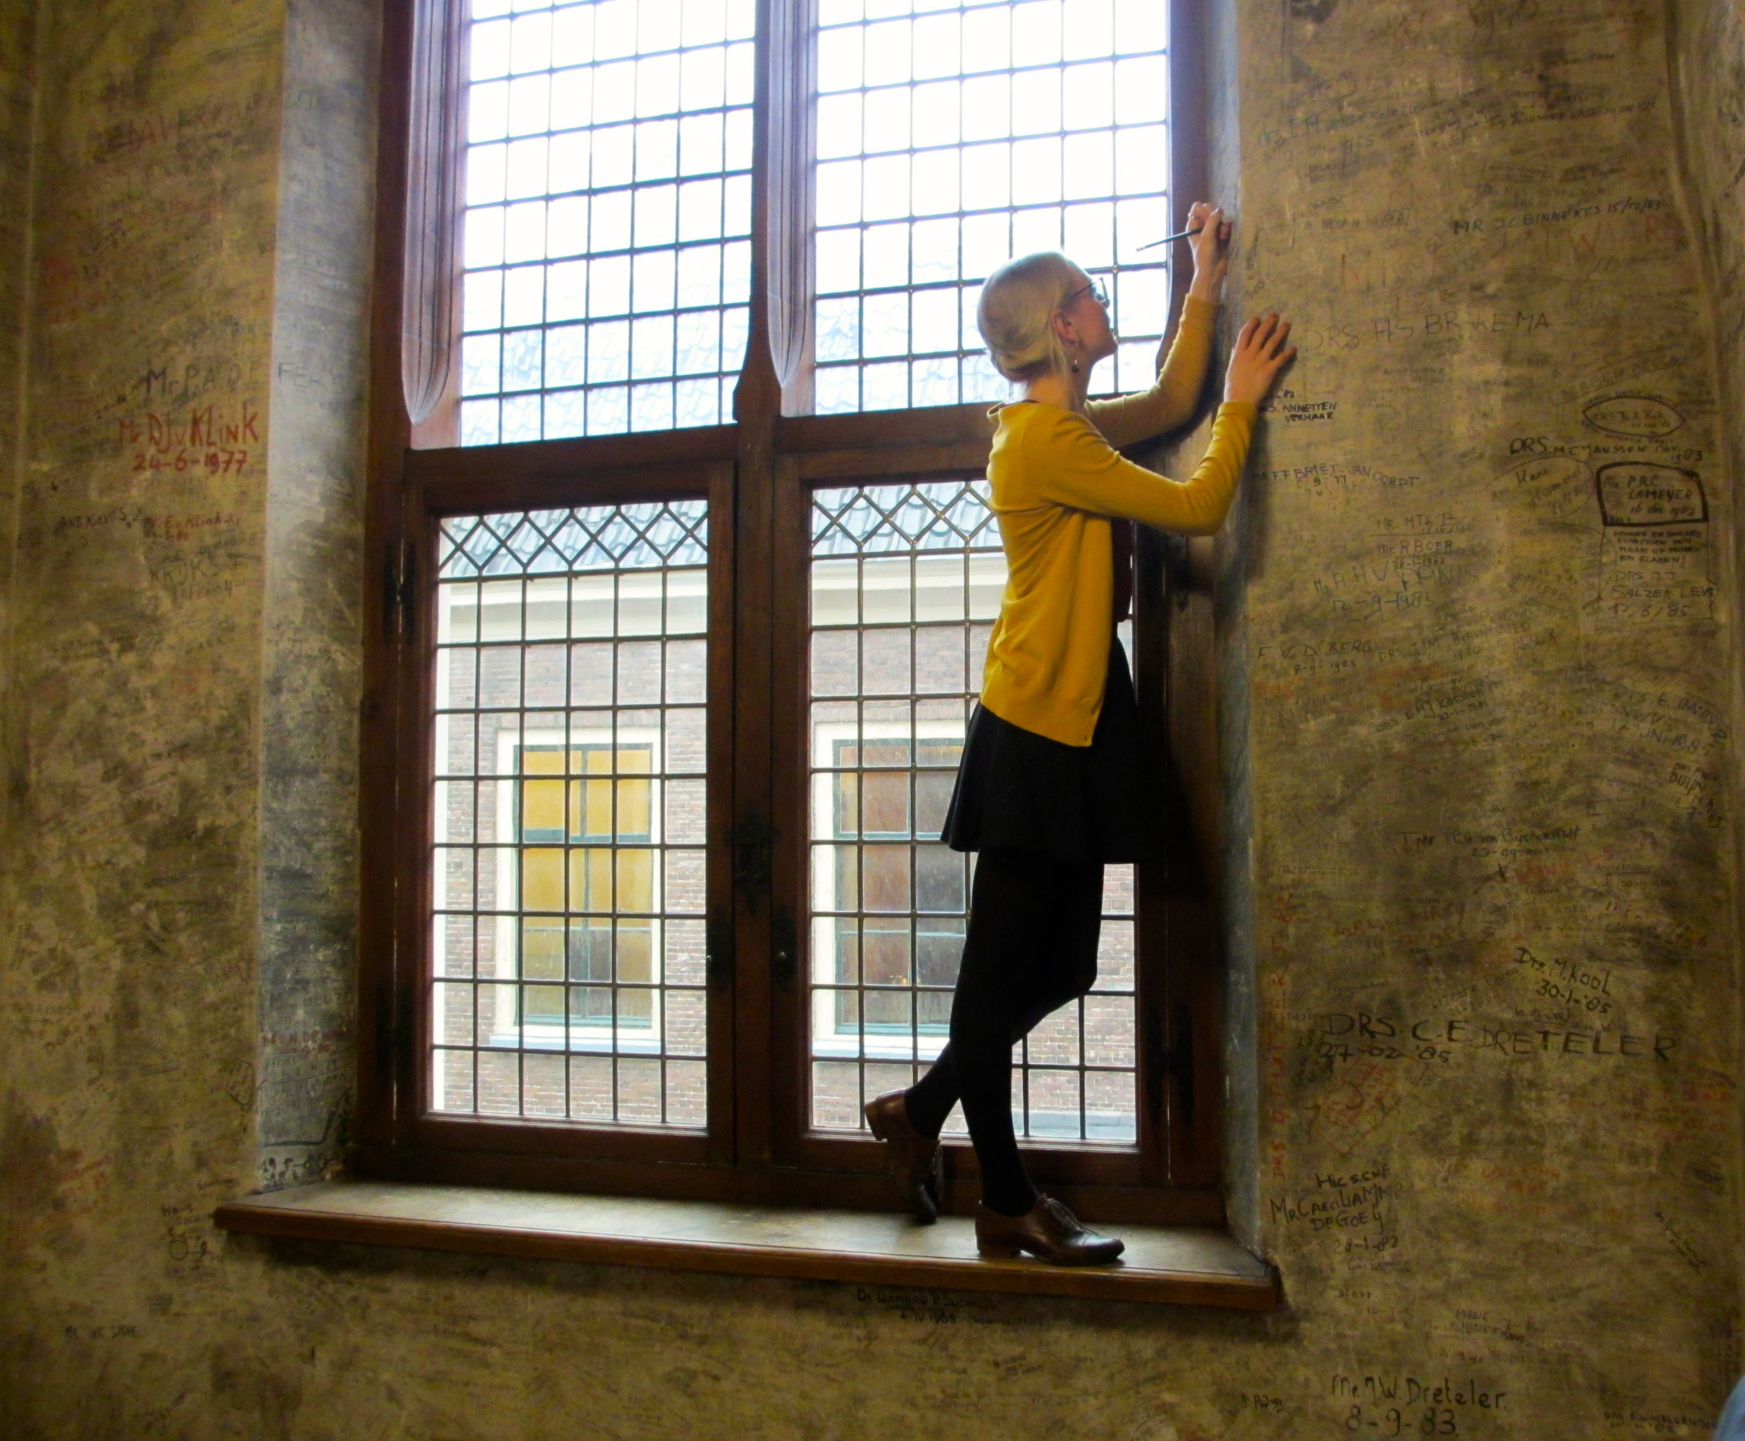
Školski sistem: drugačiji od srpskog
Osnovna škola: od 4. do 12. godine
Srednja škola: od 12. do 16. odnosno 18. godine, zavisno od nivoa
Srednja stručna škola traje 4 godine
Gimnazija i ‘atheneum’ traju 6 godina
Dvojezična nastava jako popularna
Najstariji univerzitet u Lejdenu: ‘soba znoja’
Univerzitet u Delft-u: visoka tehnička dostignuća

Slide 30
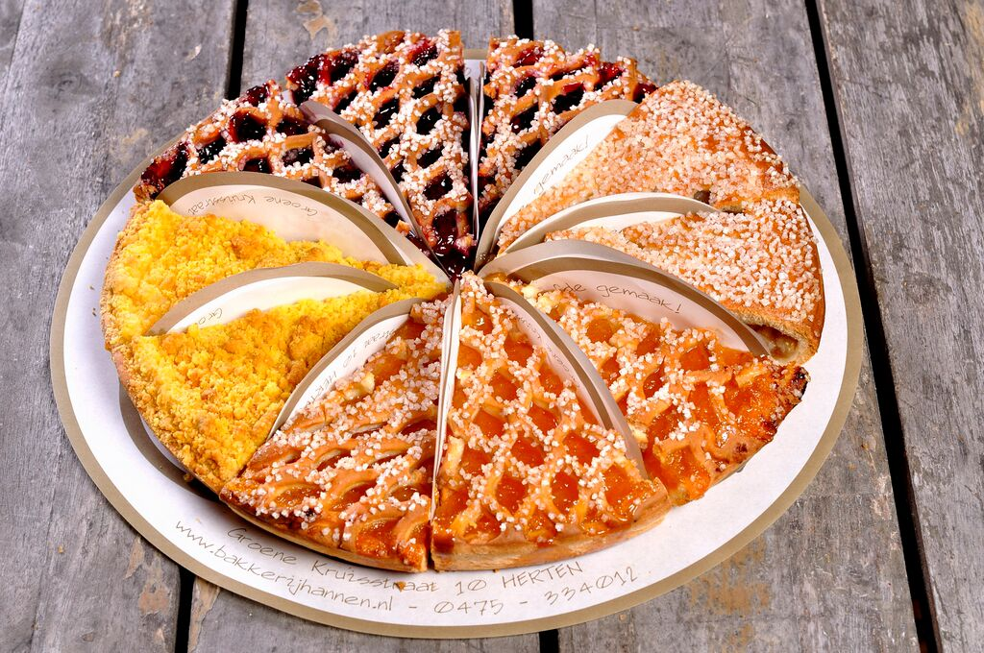
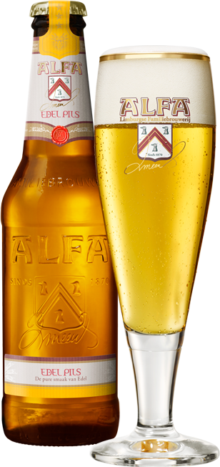
Kuhinja
Krompir, meso i povrće (krompir nije povrće)
Svi jedu u isto vreme
Glavni obrok u 6 uveče (bez hleba)
Za doručak i ručak sendvič
Kad pojedeš ustaješ od stola, restorani u 10 uveče prazni.
Stamppot, erwtensoep,haring, zuurvlees (Limburg)
Ništa bez Hajnekena al mi ponosni na Alfu
Limburški ‘vlaai’ nadaleko poznat dezert
Puno stranih restorana

Slide 31
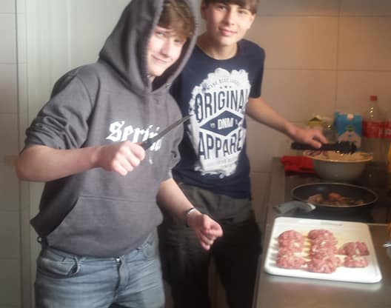

Slide 32
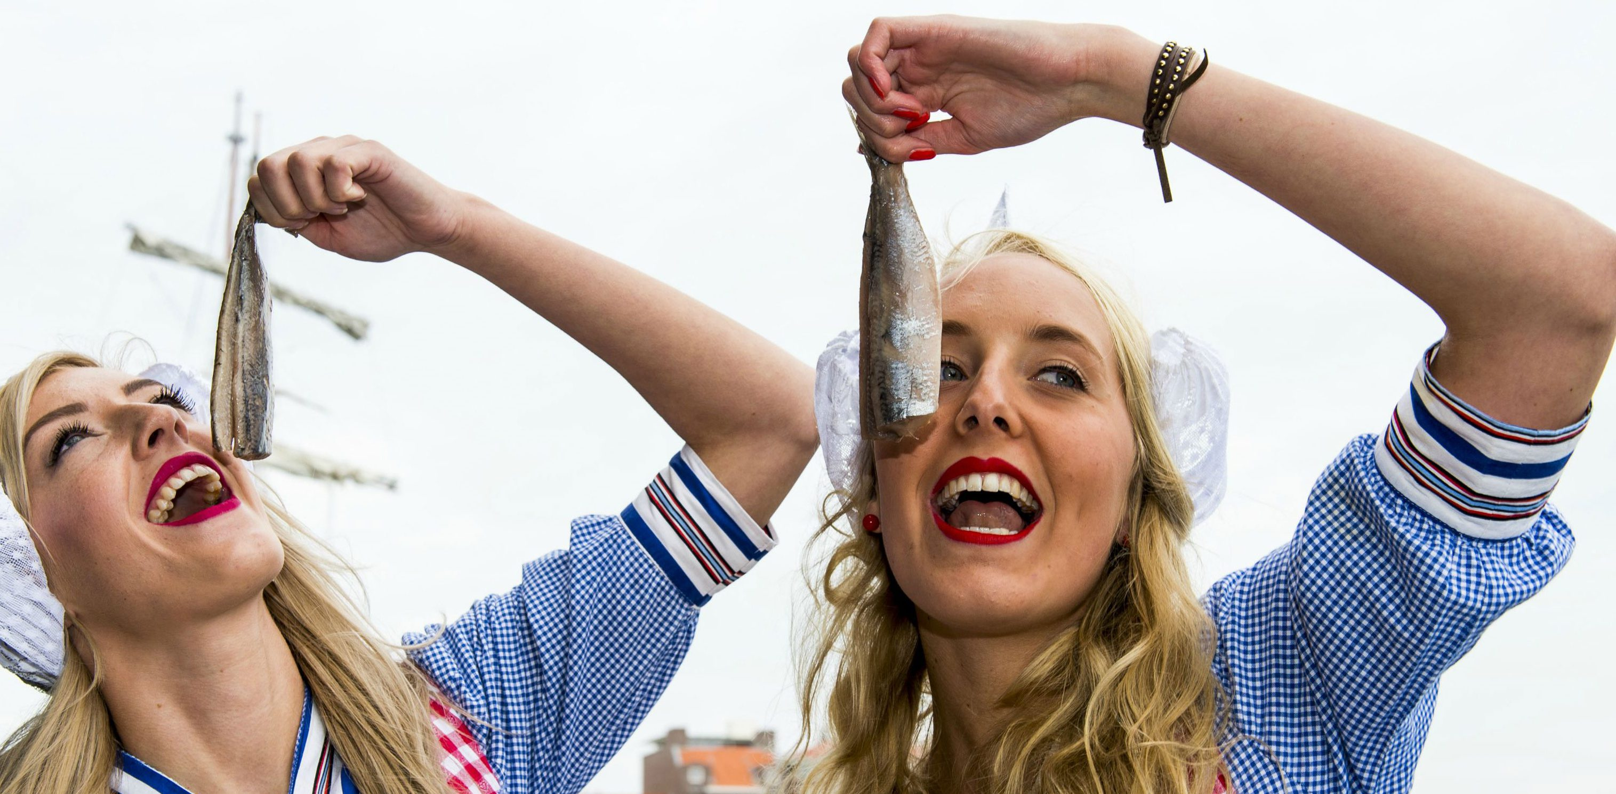

Slide 33
Limburg: ‘domaće inostranstvo’
Najlepša provincija, a kao da ne pripada Holandiji
Glavni grad: Maastricht (123.000 stanovnika)
Brežuljci koje vidimo kao planine
Opušteniji na jugu
Sve je drugačije: ritam života, priroda, arhitektura, hrana, jezik
Dijalekat nemoguće nauciti: svako selo po svom
Važan deo prošlosti: rudnici uglja
Prva pričest veliko slavlje
Za Karneval prestaje ‘normalan’ život
Limburžani i nostalgija

Slide 34
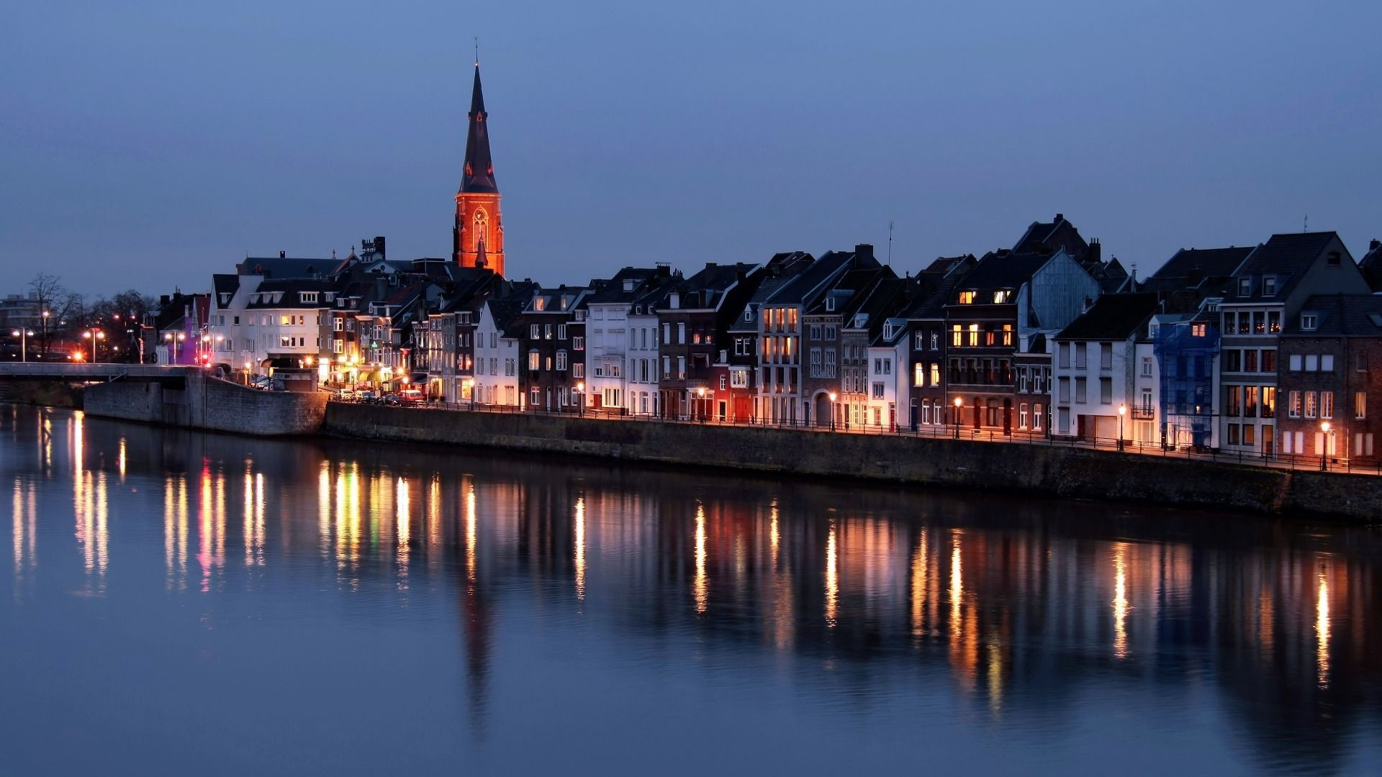

Slide 35
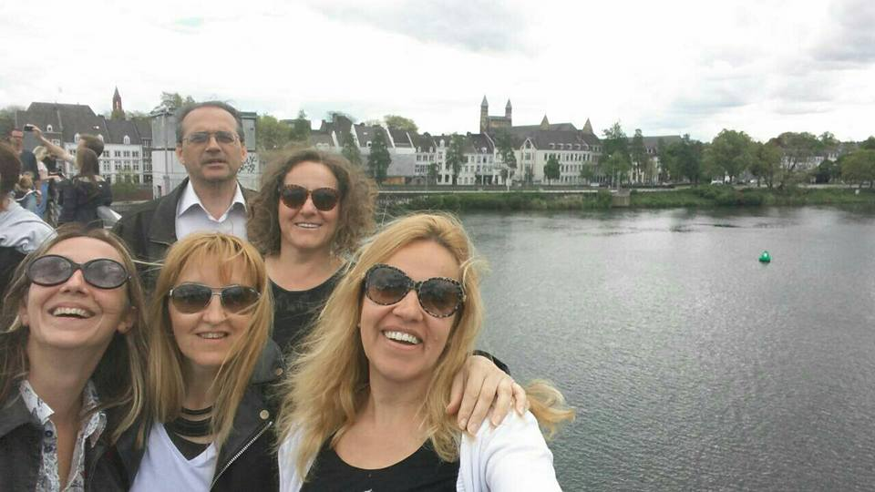

Slide 36
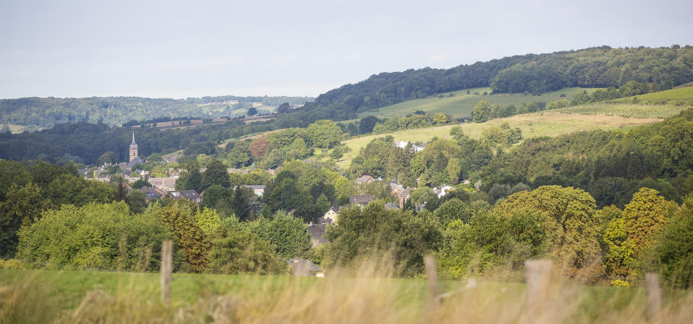

Slide 37
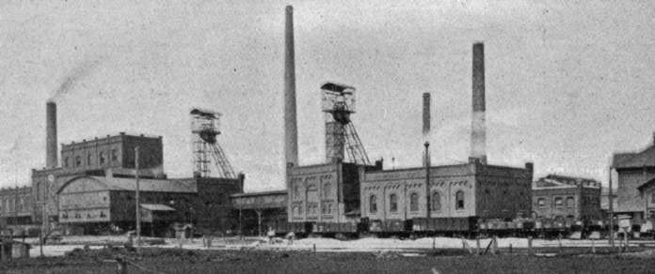
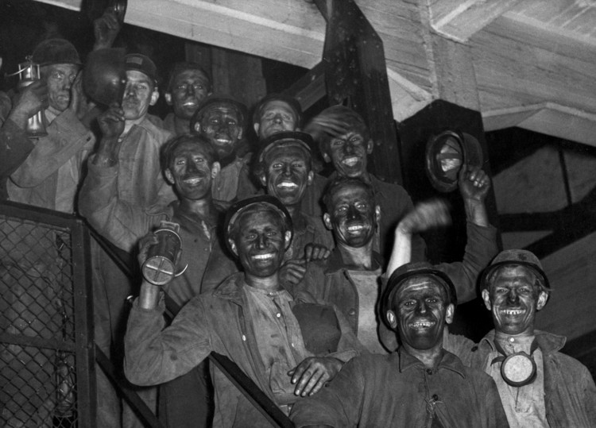

Slide 38
Holandski za početnike
Dobro jutro - Goedemorgen
Dobar dan - Goedendag
Dobro veče - Goedenavond
Kako si? - Hoe is het met jou?
Dobro, hvala. A ti? - Goed, dank je. En met jou?
Kako ste? - Hoe is het met u?
Dobro, hvala. A vi? - Goed, dank u. En met u?
Kako se zoveš? - Hoe heet je?
Jan, a ti? - Jan, en jij?
Ja se zovem Kees. - Ik heet Kees.

Slide 39
Koliko imaš godina? - Hoe oud ben je?
Petnaest, a ti? - Vijftien, en jij?
Ja imam četrnaest godina. - Ik ben veertien jaar oud.
Da li znate gde je Kalverstraat? - Weet u waar de Kalverstraat is?
Prva levo, pa treća desno. - Eerste links, en dan de derde rechts.
Samo pravo - Alleen maar rechtdoor.
Hvala - Bedankt
Molim - Niks te danken
Izvoli - Alsjeblieft
Izvolite - Alstublieft

Slide 40
Koliko ovo košta? - Hoeveel kost dit?
Molim račun. - Rekening alstublieft.
Jel to daleko? - Is dat ver weg?
Ne, sasvim blizu. - Nee, heel dichtbij.
Vidimo se sutra. - We zien elkaar morgen.
Prijatno - Eet smakelijk.

Slide 41
Dobro - Goed
Ukusno - Lekker
Sta piješ? - Wat drink je?
Gezellig - Neprevodiva tipicno holandska reč
Even kijken - Mnogo se upotrebljava u različitim kontekstima
Hoor - Za naglašavanje: ja hoor, nee hoor

Slide 42
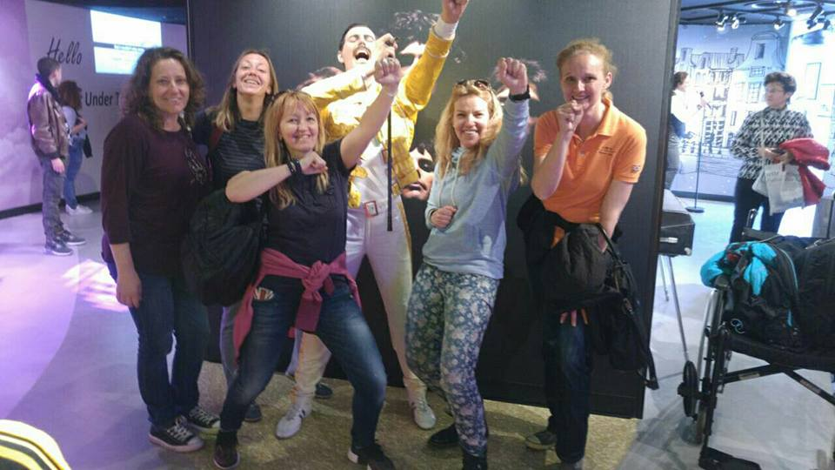

Slide 43
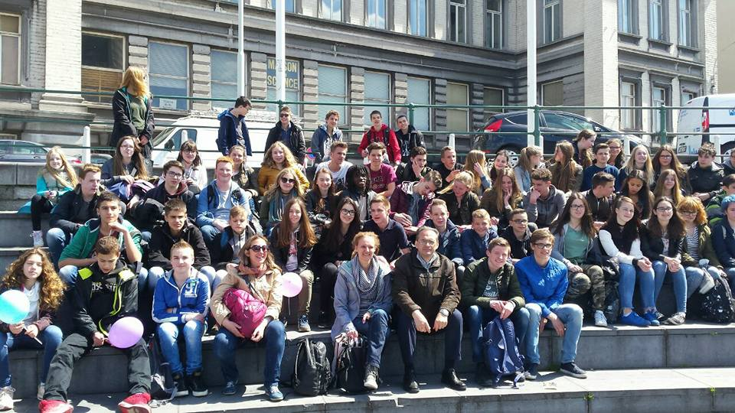

Slide 44
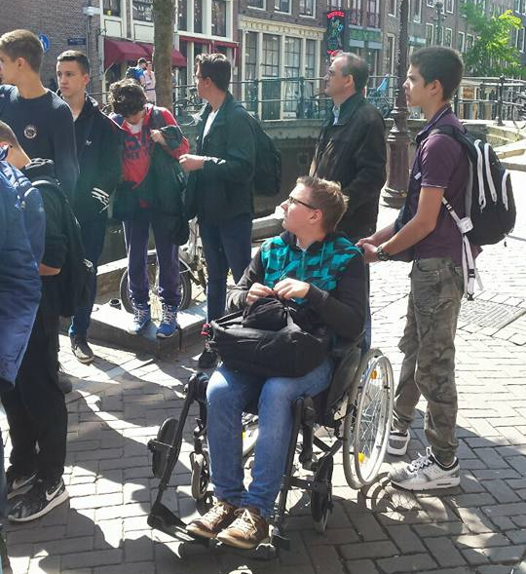

Slide 45
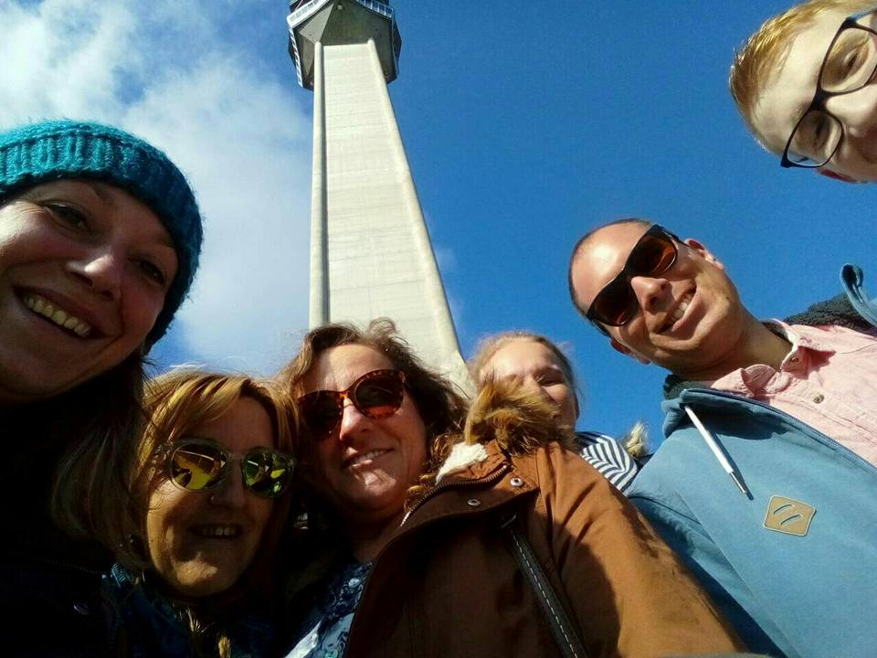

Slide 46
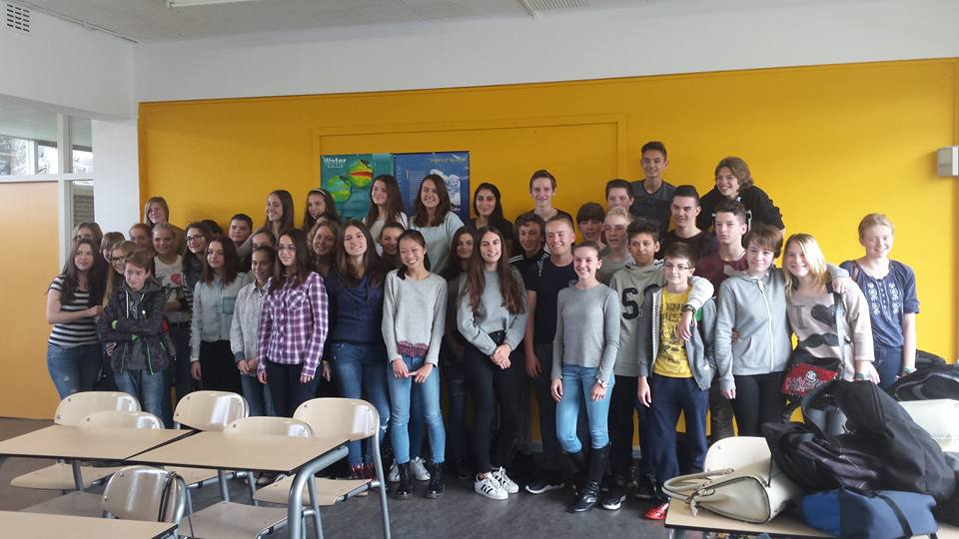

Slide 47
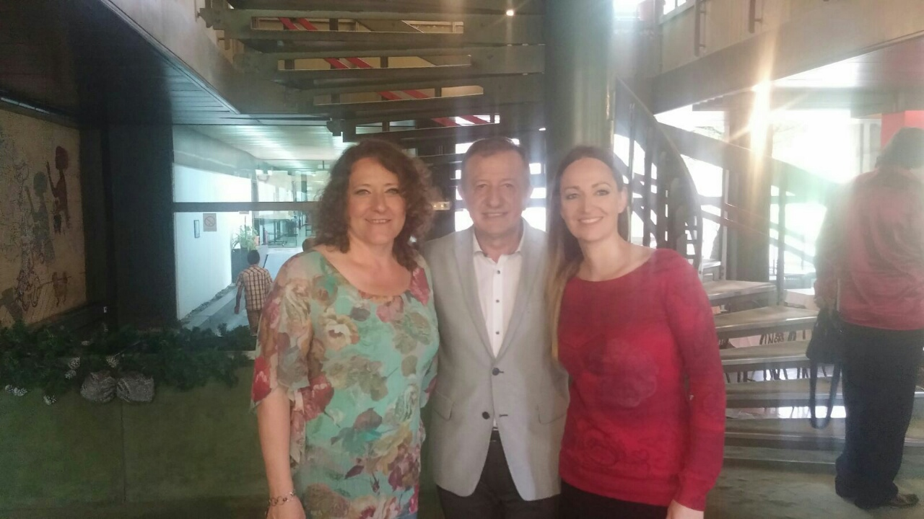

Slide 48
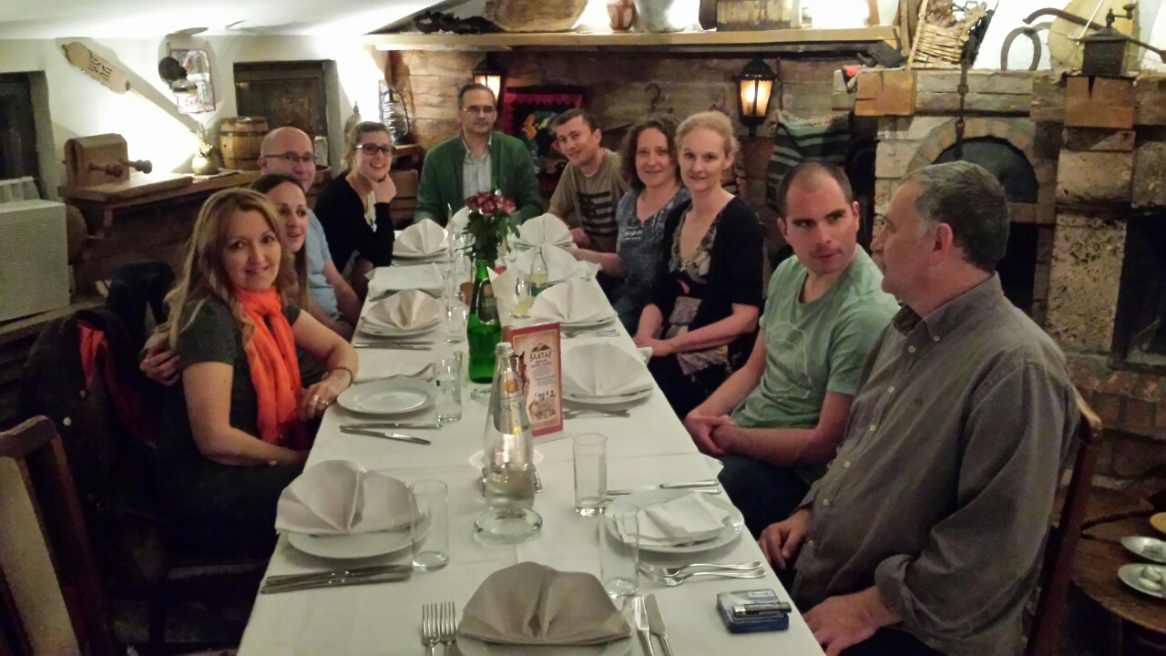

Slide 49
Da li ste znali da….
se u Holandiji sve zakazuje
preko dana nema zavesa na prozorima
se ne persira (skoro) nikome (manje važi za Limburg)
je trudnoća ‘javna’ tema, dok je novac tabu
ako odbijes kafu iz pristojnosti da je nećes ni dobiti
prvo jedeš slatko, pa onda slano
kad dobiješ jedan keks uz kafu kutija se zatvara (ne važi za Limburg)
se kao stranac ovde osećaš baš ok
Srba ima u Amsterdamu, Roterdamu i Nejmehenu
ti sve kažu u lice, prvo se šokiraš pa ti se svidi (ne važi za Limburg)

